Slide 1
5.3 黑盒测试用例设计
一、等价类划分法
1、基本思想：
将被测程序的输入域划分成若干个等价类，在每个等价类中选取一些代表性数据作为测试用例，即用少量的代表性输入数据来代替整个输入域。
  输入域：对于被测程序来说，所有输入数据组成的完整集合。
  等价类：输入域中的一个子集，在该子集中所包含的输入数据对于揭露程序错误都是等效的。

Slide 2
5.3 黑盒测试用例设计
2、等价类的两种类型：
有效等价类：对于被测程序来说，是合理的、有意义的，符合功能规格说明要求的输入数据构成的集合。
无效等价类：对于被测程序来说，是不合理的或无意义的，不符合功能规格说明要求的输入数据构成的集合。
两点说明：
  等价类划分法设计测试用例时，根据被测程序的功能规格说明，既要找出所有的有效等价类，也要找出所有的无效等价类。
  有效等价类和无效等价类都可能不只一个。

Slide 3
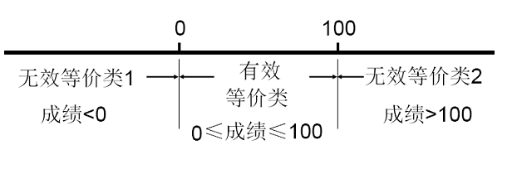
5.3 黑盒测试用例设计
3、确定等价类的基本原则：
原则1：若功能规格说明中，对于输入数据规定了取值范围，则由此可以确定一个有效等价类和两个无效等价类。
例：输入数据是学生的某一门课程成绩，范围是0～100。

Slide 4
5.3 黑盒测试用例设计
3、确定等价类的基本原则（续）：
原则2：若功能规格说明中，对于输入数据规定了“必须如何” 或 “不能如何”的情况，则由此可以确定一个有效等价类和一个无效等价类。
例：输入的用户名必须以字母开头。
一个有效等价类：第一个字符是字母的用户名字符串
一个无效等价类：第一个字符不是字母的用户名字符串

Slide 5
5.3 黑盒测试用例设计
3、确定等价类的基本原则（续）：
例：规格说明中规定：输入的文件名最多可以包含50个字符，其中不能包含 /、\、>、<、*、?、“、|、：、；这些非法字符。
从哪个方面考虑，来寻找有效等价类和无效等价类
输入条件 | 有效等价类 | 无效等价类
文件名包含的字符个数 | 1～50个 ① | 0个 ②； >50个 ③
文件名组成 | 都为合法字符 ④ | 含非法字符 ⑤
等价类的编号

Slide 6
5.3 黑盒测试用例设计
3、确定等价类的基本原则（续）：
原则3：若功能规格说明中，规定了输入数据的一组可能的取值(比如n个)，并且程序要用不同的方式对每一个输入值分别处理，则由此可以确定n个有效等价类和一个无效等价类。
例：输入条件“职称”，可为{助教，讲师，副教授，教授} 四种之一，则分别取这4种取值作为4个有效等价类，把4种职称之外的任何职称情况作为1个无效等价类。

Slide 7
5.3 黑盒测试用例设计
3、确定等价类的基本原则（续）：
总体原则：若功能规格说明中，规定了输入数据必须要遵守的规则，则可确定若干个有效等价类（符合规则）和若干个无效等价类（从不同角度违反规则）。

Slide 8
5.3 黑盒测试用例设计
4、用等价类划分法设计测试用例的基本过程：
step1：建立一个等价类表，列出所有的有效等价类和所有的无效等价类，并为每个等价类分配一个编号。
step2：从每个等价类中选择测试用例进行覆盖。
  每次选择一个新的测试用例，使它尽可能多地覆盖尚未被覆盖过的有效等价类，如此重复，直到全部有效等价类都被覆盖为止。即用尽可能少的测试用例去覆盖所有的有效等价类。
  每次选择一个新的测试用例，使它只覆盖一个尚未被覆盖过的无效等价类，如此重复，直到全部无效等价类都被覆盖为止。即一个无效等价类用一个测试用例覆盖。

Slide 9
5.3 黑盒测试用例设计
5、等价类划分法设计测试用例举例：
例1：某城市的电话号码由3部分组成，这3部分的名称和内容规定如下：
  地区码：空白或3位数字
  前 缀：3位数字，开头不能是0和1
  后 缀：4位数字
假设被测程序能接受一切符合上述规定的电话号码，拒绝所有不符合规定的号码，试用等价类划分法设计它的测试用例。

Slide 10
5.3 黑盒测试用例设计
step1：确定等价类，建立等价类表。
输入条件 | 有效等价类 | 无效等价类
地区码 | 空白； (1) 3位数字； (2) | 有非数字字符； (5) 少于3位数字； (6) 多于3位数字； (7)
前 缀 | 从200到999之间的3位数字； (3) | 有非数字字符； (8) 起始位为0； (9) 起始位为1； (10) 少于3位数字； (11) 多于3位数字； (12)
后 缀 | 4位数字； (4) | 有非数字字符； (13) 少于4位数字； (14) 多于4位数字； (15)

Slide 11

5.3 黑盒测试用例设计
step2：设计测试用例，覆盖所有的等价类。
  可用以下2个测试用例覆盖表中的4个有效等价类：
  注：在第一个测试用例中，用( )表示不输入地区码。
输入数据 | 覆盖范围
( )-276-2345 | 有效等价类(1)、(3)、(4)
635-805-9321 | 有效等价类(2)、(3)、(4)

Slide 12
5.3 黑盒测试用例设计
step2：设计测试用例，覆盖所有的等价类（续）。
  设计11个测试用例分别覆盖表中的11个无效等价类，例如前3个无效等价类可以使用下列3个测试用例：
输入数据 | 覆盖范围
20#-321-4567 | 无效等价类(5)
33-234-5678 | 无效等价类(6)
7777-345-6789 | 无效等价类(7)
…… | ……

Slide 13
5.3 黑盒测试用例设计
5、等价类划分法设计测试用例举例（续）：
例2：某程序的输入要求满足以下条件：可输入1个或多个数据；每个数据由1～8个字母或数字构成，并且第1个字符必须为字母。若满足上述条件，则输出“合法数据”；否则，输出“非法数据”。用等价类划分方法设计测试用例。

Slide 14
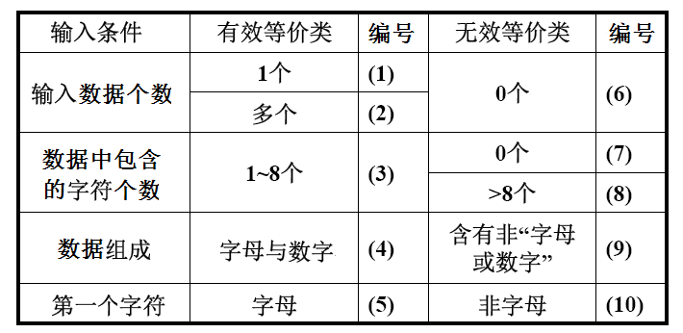
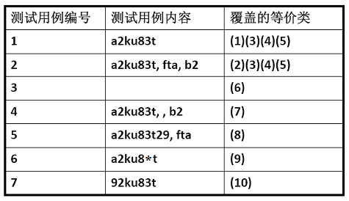
5.3 黑盒测试用例设计
等价类表
设计测试用例覆盖所有的等价类

Slide 15
5.3 黑盒测试用例设计
二、边界值分析法
边界值分析法是等价类划分法的补充。通常，两种方法相结合使用。
1、基本思想：
根据等价类的边界条件来设计测试用例。即在等价类的边界处选取数据作为测试用例，而不是在等价类内部选取典型值。

Slide 16
5.3 黑盒测试用例设计
2、常见的边界情况：
通常，软件测试所包含的边界检验有以下类型：数值、字符、位置、速度、尺寸、空间等。
相应地，以上类型的边界值应该在：最小/最大、首位/末位、上/下、最慢/最快、最短/最长、空/满等，如：
  对16bit的整数而言，32767和-32768是边界；
  屏幕上光标在最左上、最右下位置；
  数组的第一个的元素和最后一个元素；
  循环的第0次、第1次和倒数第2次、最后1次。

Slide 17
5.3 黑盒测试用例设计
3、边界值分析法选择测试用例的基本原则：
原则1： 如果输入条件规定了取值范围，则可以选取正好等于该范围边界的值以及刚刚超过该范围边界的值作为测试输入数据。
例如：某程序对重量在10公斤至50公斤范围内的邮件，计算其邮费。可取10、50、9.9、10.1、49.9 及 50.1 等作为测试用例。

Slide 18
5.3 黑盒测试用例设计
3、边界值分析法选择测试用例的基本原则（续）：
原则2： 如果输入条件规定了输入值的个数，则用最大个数、最小个数、比最小个数少1，比最大个数多1的数据作为测试输入数据。
例如： 某程序对一个输入文件进行处理操作，要求输入的文件应包括1～255个记录。则可选取包含1个记录、包含255个记录、包含0个记录、包含256个记录的输入文件分别作为测试用例。

Slide 19
5.3 黑盒测试用例设计
4、综合运用等价类划分法和边界值分析法设计测试用例：
举例：某线性表的remove()操作，其功能是删除线性表中指定位置的元素，并将其后的子序列向前移动。如果使用index表示要删除的元素位置，size表示线性表中元素的个数，综合运用等价类划分法和边界值分析法对remove()操作设计测试用例。

Slide 20
5.3 黑盒测试用例设计
有效等价类：
  S1={线性表size：size=0}
  S2={线性表size：size=1}
  S3={线性表size：size>1}
  I1={输入index值：index=0}
  I2={输入index值：index=size-1}
  I3={输入index值：0<index<size-1}
无效等价类：
  I4={输入index值：index<0}
  I5={输入index值：index>=size}
注意：哪些是边界情况

Slide 21
5.3 黑盒测试用例设计
综合运用等价类划分法和边界值分析法设计测试用例
用例编号 | 线性表 | 线性表size | 输入index值 | 预期输出结果
1 | { } | 0 | 0 | 线性表为空
2 | { } | 0 | 1 | index超过线性表size
3 | { } | 0 | -1 | index小于0
4 | {a} | 1 | 0 | { }
5 | {a} | 1 | 1 | index超过线性表size
6 | {a} | 1 | -1 | index小于0
7 | {a, b, c, d} | 4 | 0 | {b, c, d}
8 | {a, b, c, d} | 4 | 3 | {a, b, c}
9 | {a, b, c, d} | 4 | 2 | {a, b, d}
10 | {a, b, c, d} | 4 | 4 | index超过线性表size
11 | {a, b, c, d} | 4 | -1 | index小于0

Slide 22
5.3 黑盒测试用例设计
三、因果图法
1、基本思想：
被测程序的输入条件称为“因”，输出结果称为“果”。
因果图：用来表达输入条件的各种取值组合情况与输出结果之间的对应关系。
该方法主要检查被测程序在输入条件的各种取值组合情况下，是否能够产生正确的输出结果。

Slide 23
5.3 黑盒测试用例设计
2、因果图法生成测试用例的基本过程：
step1： 分析被测程序的功能规格说明，找出所有的输入条件（简称原因）和所有的输出结果（简称结果），并分别用原因结点和结果结点来表示。
step2： 分析被测程序的功能规格说明，找出原因与结果之间的对应关系，根据这些关系，画出因果图。

Slide 24
5.3 黑盒测试用例设计
因果图中，输入条件（即“原因”结点）与输出结果（即“结果”结点）之间可能存在以下对应关系：
恒等
C1
E1
非
C1
E1
C1
C1
或
∨
E1
与
∧
E1
C2
C2
Ci：表示原因结点
Ei：表示结果结点
结点取值为1：表示该原因或该结果出现
结点取值为0：表示该原因或该结果不出现

Slide 25
5.3 黑盒测试用例设计
恒等：若原因出现，则结果出现。若原因不出现，则结果也不出现。（若C1=1，则E1=1；若C1=0，则E1=0）
非：若原因出现，则结果不出现。若原因不出现，则结果出现。（若C1=1，则E1=0；若C1=0，则E1=1）
或：若几个原因中至少有一个出现，则结果出现。若几个原因都不出现，则结果不出现。（若C1C2=11 或 10 或 01，则E1=1；若C1C2= 00，则E1=0）
与：若几个原因都出现，则结果出现。若几个原因中至少有一个不出现，则结果不出现。（若C1C2=11，则E1=1；若C1C2=00 或 10 或 01，则E1=0）

Slide 26
5.3 黑盒测试用例设计
2、因果图法生成测试用例的基本过程（续）：
step3： 在因果图中标明某些原因与原因之间可能出现的约束关系。（由于这些约束的存在，导致原因与原因之间的某些组合情况不可能发生）
因果图中，“原因”结点之间可能存在以下约束关系：
C1
C1
C1
C1
E
I
O
R
C2
C2
C2
C2
Exclude（互斥）
Include（包含）
Only（唯一）
Request（要求）

Slide 27
5.3 黑盒测试用例设计
互斥约束（E）：C1和C2不会同时出现，两个中最多只能有一个出现。
包含约束（I）：C1和C2中至少有一个必须出现。
唯一约束（O）：C1和C2中必须有且仅有一个出现。
要求约束（R）：是有方向性的。
  C1要求C2：当C1出现时，要求C2也必须出现。当C1不出现时，C2随意。不可能C1出现，C2不出现。
  C2要求C1：当C2出现时，要求C1也必须出现。当C2不出现时，C1随意。不可能C2出现，C1不出现。

Slide 28
5.3 黑盒测试用例设计
2、因果图法生成测试用例的基本过程（续）：
step4：将因果图转换成判定表。
step5：根据判定表中的每一列，设计测试用例。一个测试用例覆盖一列。

Slide 29
5.3 黑盒测试用例设计
3、因果图法设计测试用例举例：
例：某程序功能为根据输入的文件名修改相应的文件。文件名第一个字符必须是字母A或B，第二个字符必须是数字。若输入的文件名满足规范，则执行文件修改操作；若输入的文件名第一个字符不正确，则给出提示信息N；若输入的文件名第二个字符不正确，则给出提示信息M。试用因果图法设计测试用例。

Slide 30
5.3 黑盒测试用例设计
第1步：分析程序的功能规格说明，找出所有输入条件（“原因”结点）和所有输出结果（“结果”结点）：
输入条件（原因） | 输出结果（结果）
C1：第一个字符是A | E1：修改文件
C2：第一个字符是B | E2：给出提示信息N
C3：第二个字符是数字 | E3：给出提示信息M

Slide 31
5.3 黑盒测试用例设计
第2步：使用恒等、与、或、非4种对应关系，画出因果图
说明1：结点H是为了导出最终结果而引入的一个中间结点，它的含义表示第一个字符是否满足规范。
说明2：“E约束” 表示C1与C2之间是互斥关系，即C1与C2不能同时为1。
C1
E2
∨
H
E
C2
∧
E1
C3
E3

Slide 32
5.3 黑盒测试用例设计
第3步：将因果图转换成判定表。
违反了C1与C2之间的E约束
 | 1 | 2 | 3 | 4 | 5 | 6 | 7 | 8
C1 C2 C3 | 1 1 1 | 1 1 0 | 1 0 1 | 1 0 0 | 0 1 1 | 0 1 0 | 0 0 1 | 0 0 0
H |  |  | 1 | 1 | 1 | 1 | 0 | 0
E1 E2 E3 不可能出现的情况 | √ | √ | 1 0 0 | 0 0 1 | 1 0 0 | 0 0 1 | 0 1 0 | 0 1 1

Slide 33
5.3 黑盒测试用例设计
第4步：根据判定表中第3～8列（去掉1、2列两种不可能出现的情况），每一列设计一个测试用例。
判定表中的列号 | 输入文件名 | 预期输出结果
3 | A3 | 修改文件
4 | A! | 给出提示信息M
5 | B6 | 修改文件
6 | B% | 给出提示信息M
7 | G9 | 给出提示信息N
8 | K@ | 给出提示信息N和M

